Slide 1
le PEE (Plan d'Épargne Entreprise) est un dispositif d'épargne salariale en France qui permet aux salariés d'une entreprise de se constituer une épargne avec l'aide de leur employeur. Il offre plusieurs avantages :
Versements volontaires : Les salariés peuvent y placer une partie de leur rémunération (primes, intéressement, participation, etc.).
Avantages fiscaux : Les sommes versées et les gains réalisés sont exonérés d'impôt sur le revenu (sous certaines conditions).
Blocage de 5 ans : L'épargne est normalement indisponible pendant 5 ans, sauf en cas de déblocage anticipé (achat de résidence principale, mariage, naissance d’un troisième enfant, etc.).

Slide 2
Intéressement
L'intéressement est un dispositif d'épargne salariale permettant aux salariés de percevoir une prime liée aux performances de l'entreprise. Il s'agit d'un accord collectif facultatif qui vise à associer les salariés aux résultats.

Slide 3
Avantages Fiscaux et Sociaux
Exonération de charges sociales (sauf CSG/CRDS).
Déductible du résultat imposable pour l'entreprise.
Exonération d'impôt sur le revenu si le montant est placé sur un Plan d'Épargne Entreprise (PEE).

Slide 4
Exemples Concrets et Cas Pratiques
Exemple : Une entreprise décide d'allouer 100 000 € d'intéressement, répartis de manière proportionnelle aux salaires des employés.
Cas d'un salarié recevant une prime de 1000 € :
Option 1 : Perception immédiate dans le salaire
  Soumise aux cotisations sociales et à l'impôt sur le revenu.
  Après prélèvements, le salarié perçoit environ 700 € net.
Option 2 : Placement dans un PEE
  Exonération d'impôt sur le revenu.
  Soumis à la CSG/CRDS (environ 9,7 %), soit un prélèvement de 97 €.
  Montant total conservé après CSG/CRDS : 903 € (hors abondement éventuel de l'entreprise).
  Possibilité de bénéficier d'un abondement de l'entreprise.

Slide 5
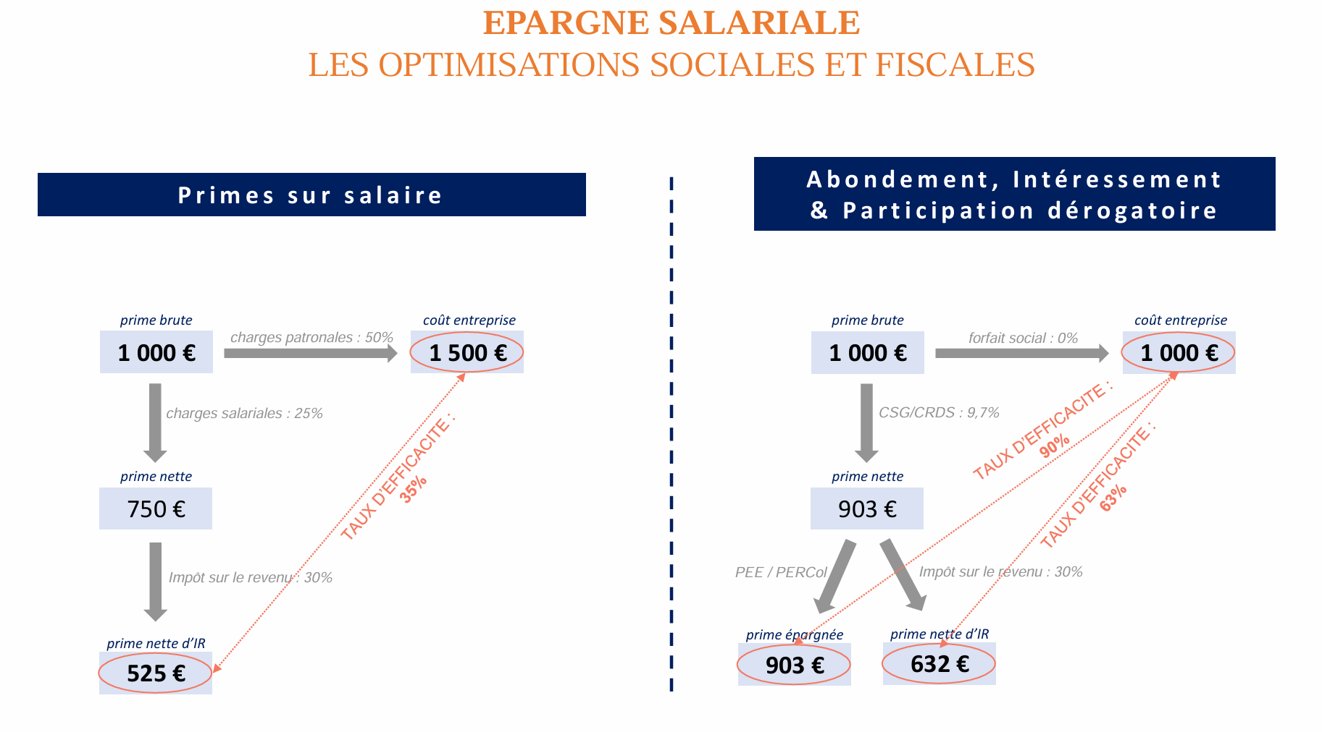
Exemples Concrets et Cas Pratiques

